Slide 1


УПРАВЛЕНИЕ ФЕДЕРАЛЬНОЙ НАЛОГОВОЙ СЛУЖБЫ ПО Г. СЕВАСТОПОЛЮ
«Практические аспекты исчисления имущественных налогов по юридическим лицам в 2025 году»
Докладчик: Хабаров А.А.,
Заместитель начальника отдела камерального контроля
в сфере налогообложения имущества
2025

Slide 2

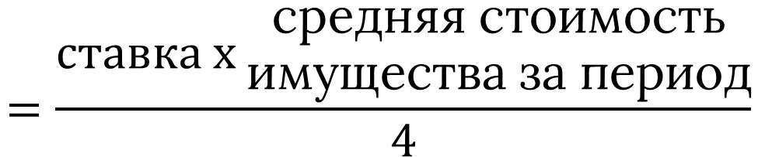
2
Декларационная кампания по налогу на имущество организаций за 2024 год
1
2
3
Корректность ставок:
2023 год – 1,5%
2024 год – 1,8%
2025 год – 2,2%
Авансовый платеж:
Остаточная стоимость на 31.12.2023 = остаточной стоимости на 01.01.2024
$$=\frac{ставка\text{ х }\begin{matrix}\text{с}\text{редняя стоимость} \\ \text{имущества за период}\end{matrix}}{4}$$
4
5
6
Соответствие кадастровых номеров объектов
Корректная информация в части льготных объектов
Полнота указания объектов недвижимого имущества

Slide 3
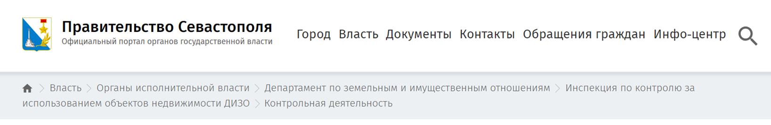
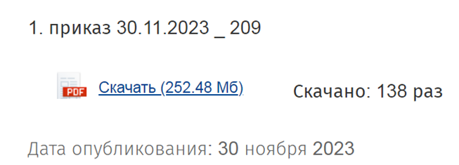
3
Особенности исчисления налога на имущество организаций исходя из кадастровой стоимости
Закон города Севастополя
от 26.11.2014 №80-ЗС:
2024 год – 1,3%
2025 год – 2%
1) административно-деловые центры и торговые центры (комплексы) и помещения в них;
2) нежилые помещения, назначение, разрешенное использование или наименование которых в соответствии со сведениями, содержащимися в ЕГРН, или документами технического учета (инвентаризации) объектов недвижимости предусматривает размещение офисов, торговых объектов, объектов общественного питания и бытового обслуживания либо которые фактически используются для размещения офисов, торговых объектов, объектов общественного питания и бытового обслуживания
пп. 1 и пп. 2 п. 1 ст. 378.2 НК РФ

Slide 4
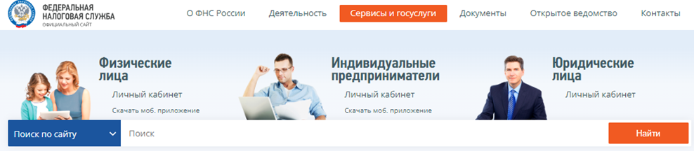
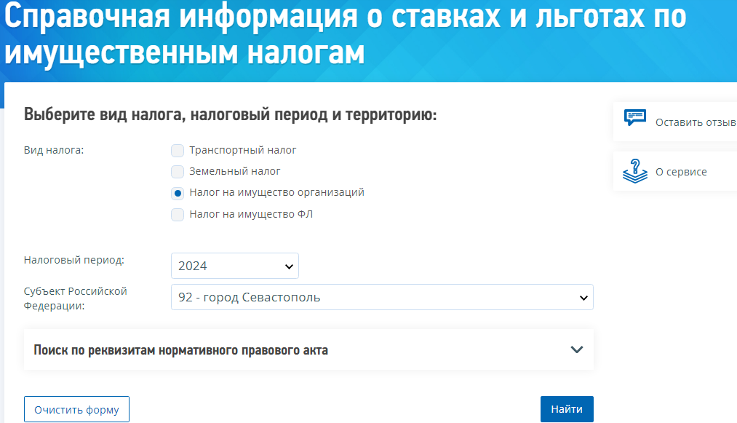
4
Налоговые льготы
п. 2 ст. 346.11 НК РФ | применение УСН организациями предусматривает их освобождение от обязанности по уплате налога на прибыль организаций, налога на имущество организаций
п. 26 ст. 381 НК РФ | в отношении имущества, учитываемого на балансе организации - участника СЭЗ, созданного или приобретенного в целях выполнения договора об условиях деятельности в СЭЗ и расположенного на территории данной СЭЗ, в течение 10 лет с месяца, следующего за месяцем принятия на учет указанного имущества
п. 8 ст. 4 Закона города Севастополя от 26.11.2014 №80-ЗС | освобождаются от уплаты налога органы государственной власти г. Севастополя, автономные, бюджетные и казенные учреждения г. Севастополя - в отношении имущества, находящегося в собственности г. Севастополя, закрепленного за ними на праве оперативного управления и используемого для осуществления возложенных на них функций.

Slide 5
5
Статья 2 Закона города Севастополя от 26.11.2014 № 81-ЗС
«О земельном налоге»
Налоговые ставки
в отношении земельных участков, не используемых в предпринимательской деятельности, приобретенных (предоставленных) для ведения личного подсобного хозяйства, садоводства или огородничества, а также земельных участков общего назначения | 0,3 %
в отношении земельных участков, занятых жилищным фондом и (или) объектами инженерной инфраструктуры жилищно-коммунального комплекса или приобретенных (предоставленных) для жилищного строительства
в отношении земельных участков, ограниченных в обороте в соответствии с законодательством Российской Федерации, предоставленных для обеспечения обороны, безопасности и таможенных нужд
в отношении земельных участков, отнесенных к землям сельскохозяйственного назначения или к землям в составе зон сельскохозяйственного использования в населенных пунктах и используемых для сельскохозяйственного производства;
в отношении прочих земельных участков | 1,2 %
!
прекращается «мораторий» на применение результатов кадастровой оценки, повлекших на 1 января 2023 г. увеличение кадастровой стоимости (налоговой базы) земельных участков

Slide 6
6
Порядок представления уведомлений и деклараций по налогу на имущество российских организаций
уведомление за 1 квартал 2025 года
25.04.2025
уведомление за 2 квартал 2025 года
25.07.2025
уведомление за 3 квартал 2025 года
27.10.2025
имущество
по среднегодовой стоимости
имущество
по кадастровой стоимости
25.02.2026
декларация за 2025 год,
уведомление не представляется
уведомление
за 4 квартал 2025 года

Slide 7

7
Личный кабинет налогоплательщика
физического лица
С помощью сервиса «Личный кабинет налогоплательщика для физических лиц» граждане могут:
  получать актуальную информацию об объектах имущества, о задолженности перед бюджетом, о суммах начисленных и уплаченных налоговых платежей, о наличии переплат, невыясненных платежах и прочее;
  получать справку о состоянии расчетов по налогам, сборам, пеням, штрафам, процентам;
  получать справку об исполнении обязанности по уплате налогов, сборов, пеней, штрафов, процентов;
  направлять в налоговый орган обращения, заявления, а также оплачивать налоги в режиме онлайн;
  отслеживать статус обработки заявления и ответа налогового органа.

Slide 8

Благодарим за внимание!

